Slide 1


Подготовила
учитель начальных классов
Хасанова Н.В.
Социально-нравственный проект
«Помнить, чтобы жить!»

Slide 2

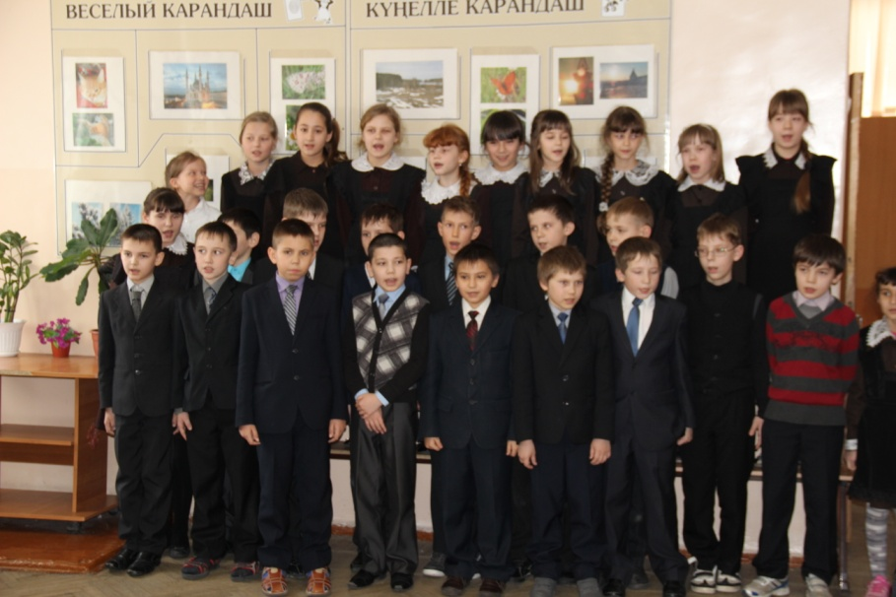
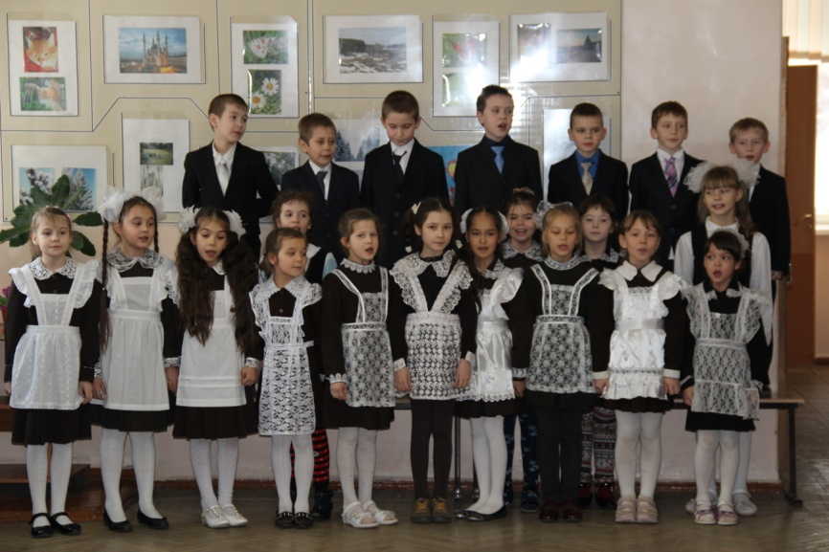
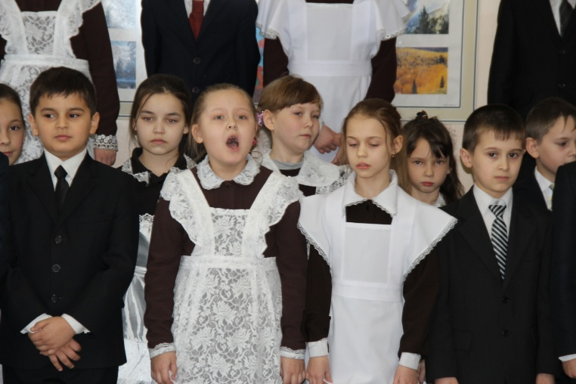
Конкурс патриотической песни

Slide 3

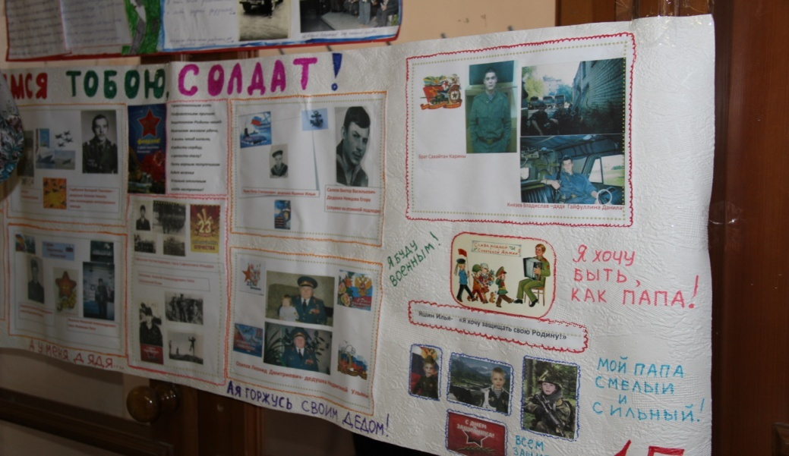
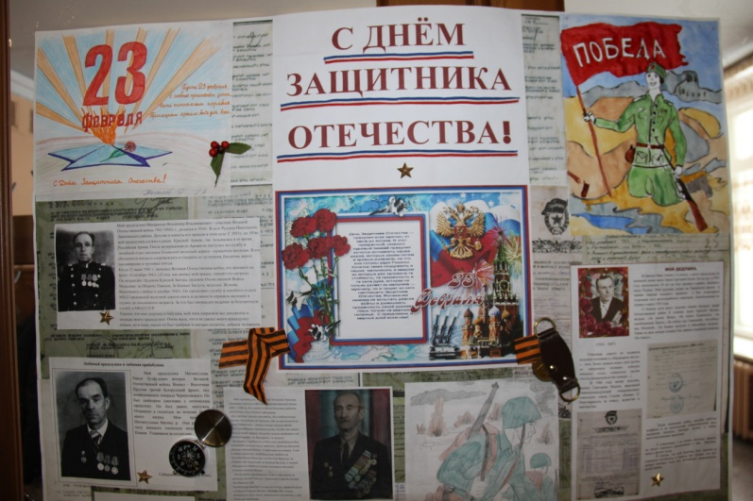
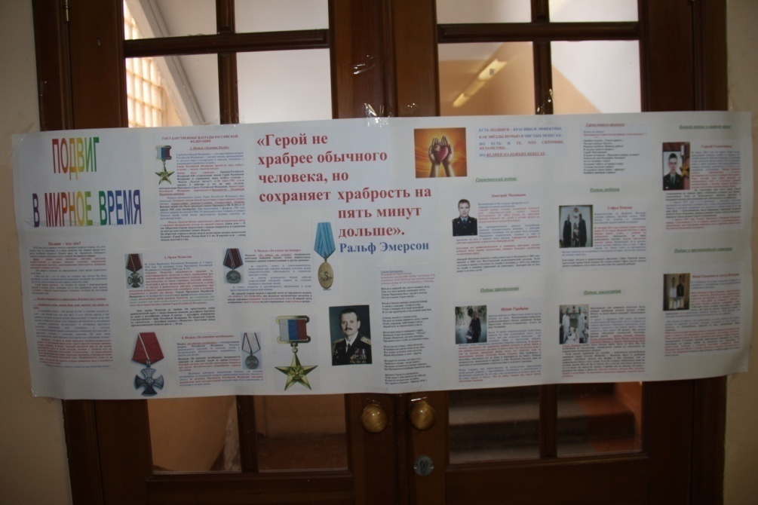
Конкурс стенгазет «Помним и чтим», «Великие полководцы», «Подвиг в мирное время», «Гордимся тобою, солдат»

Slide 4
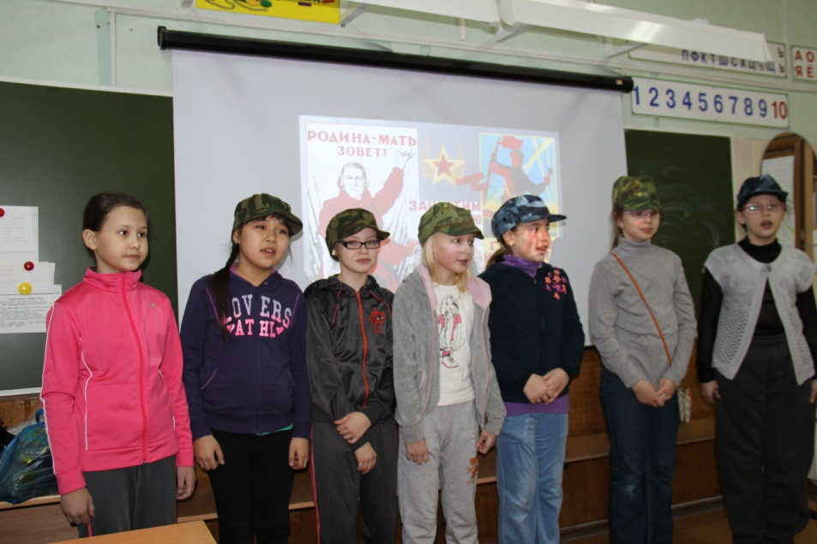
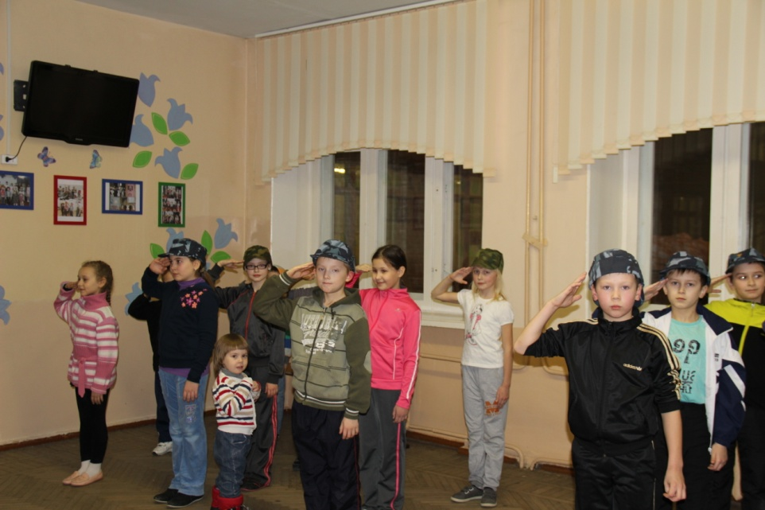
День Защитника Отечества

Slide 5
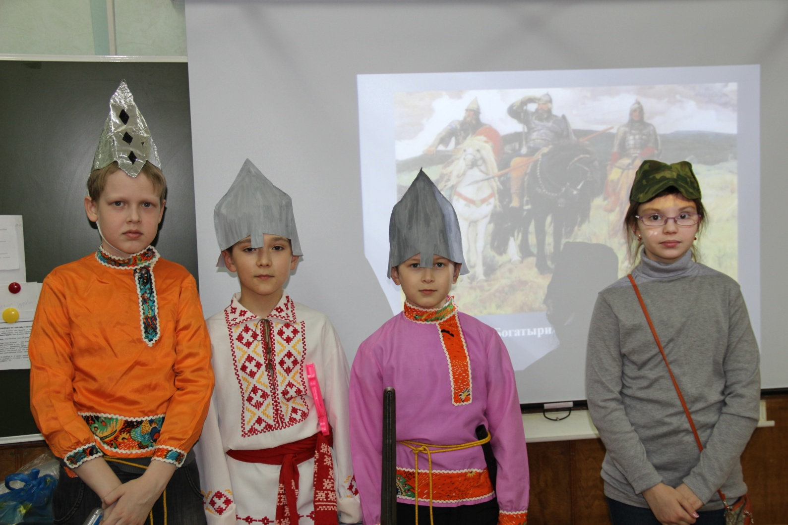
Викторина
«Богатыри земли русской»

Slide 6
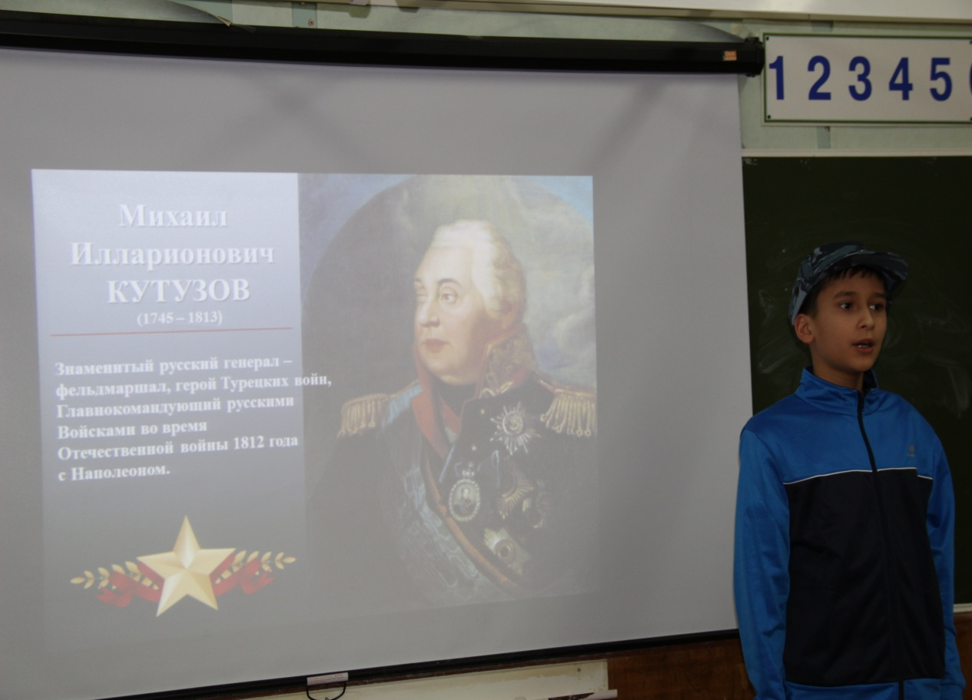
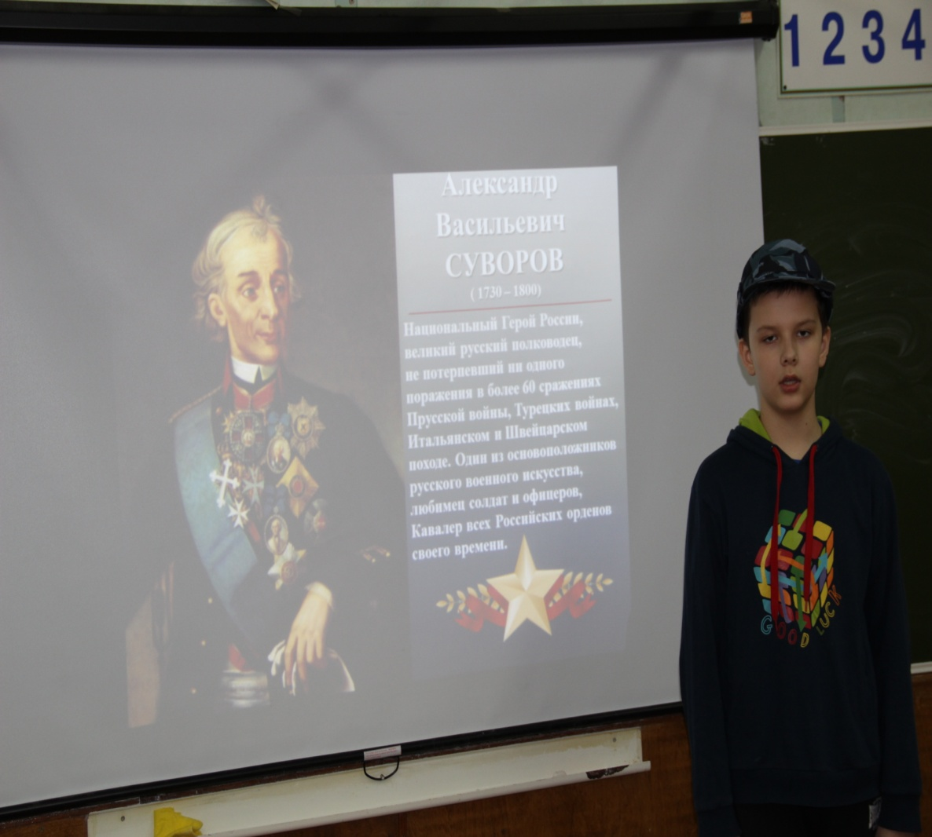
Классный час «Великие полководцы»

Slide 7
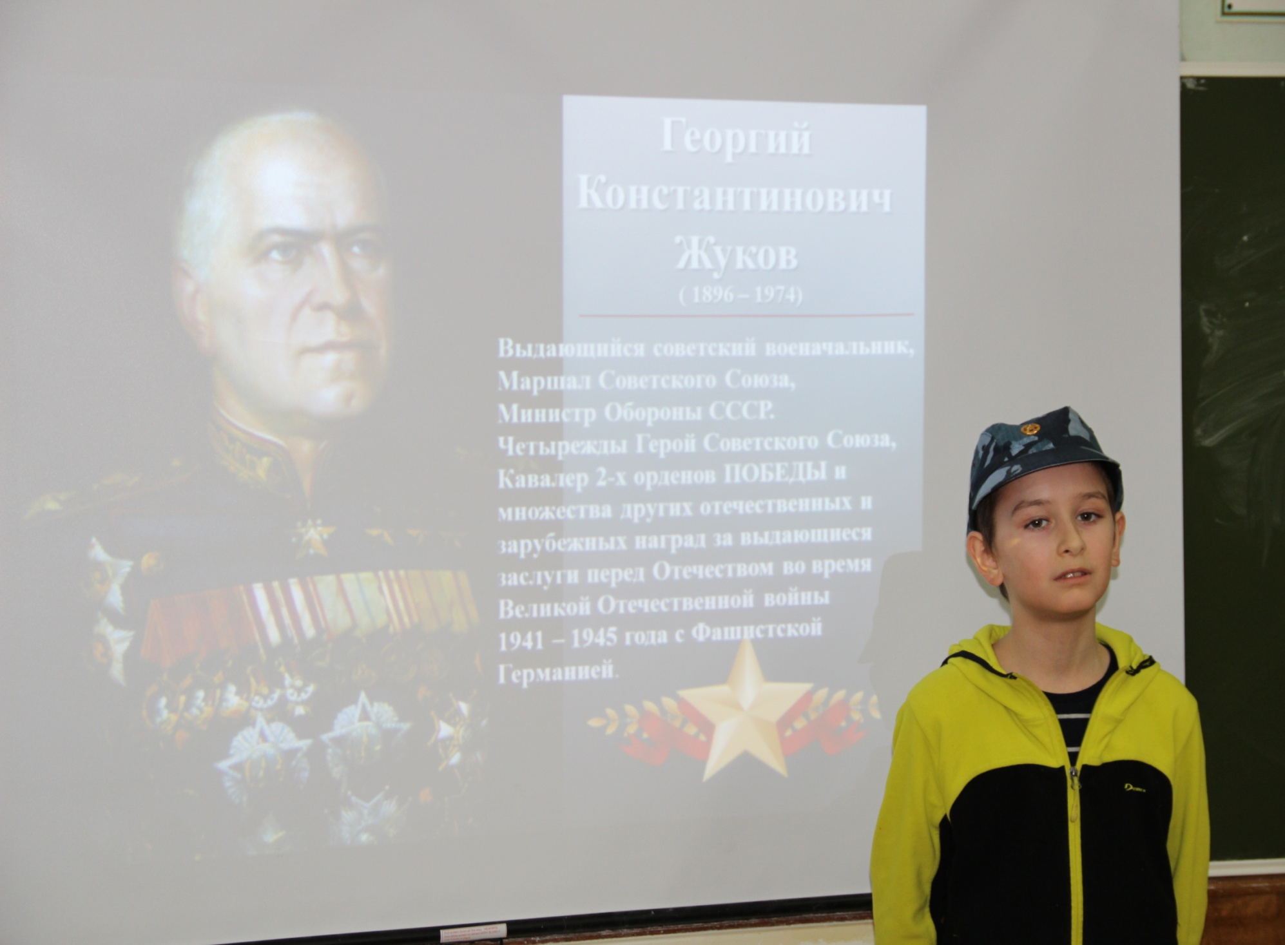

Slide 8
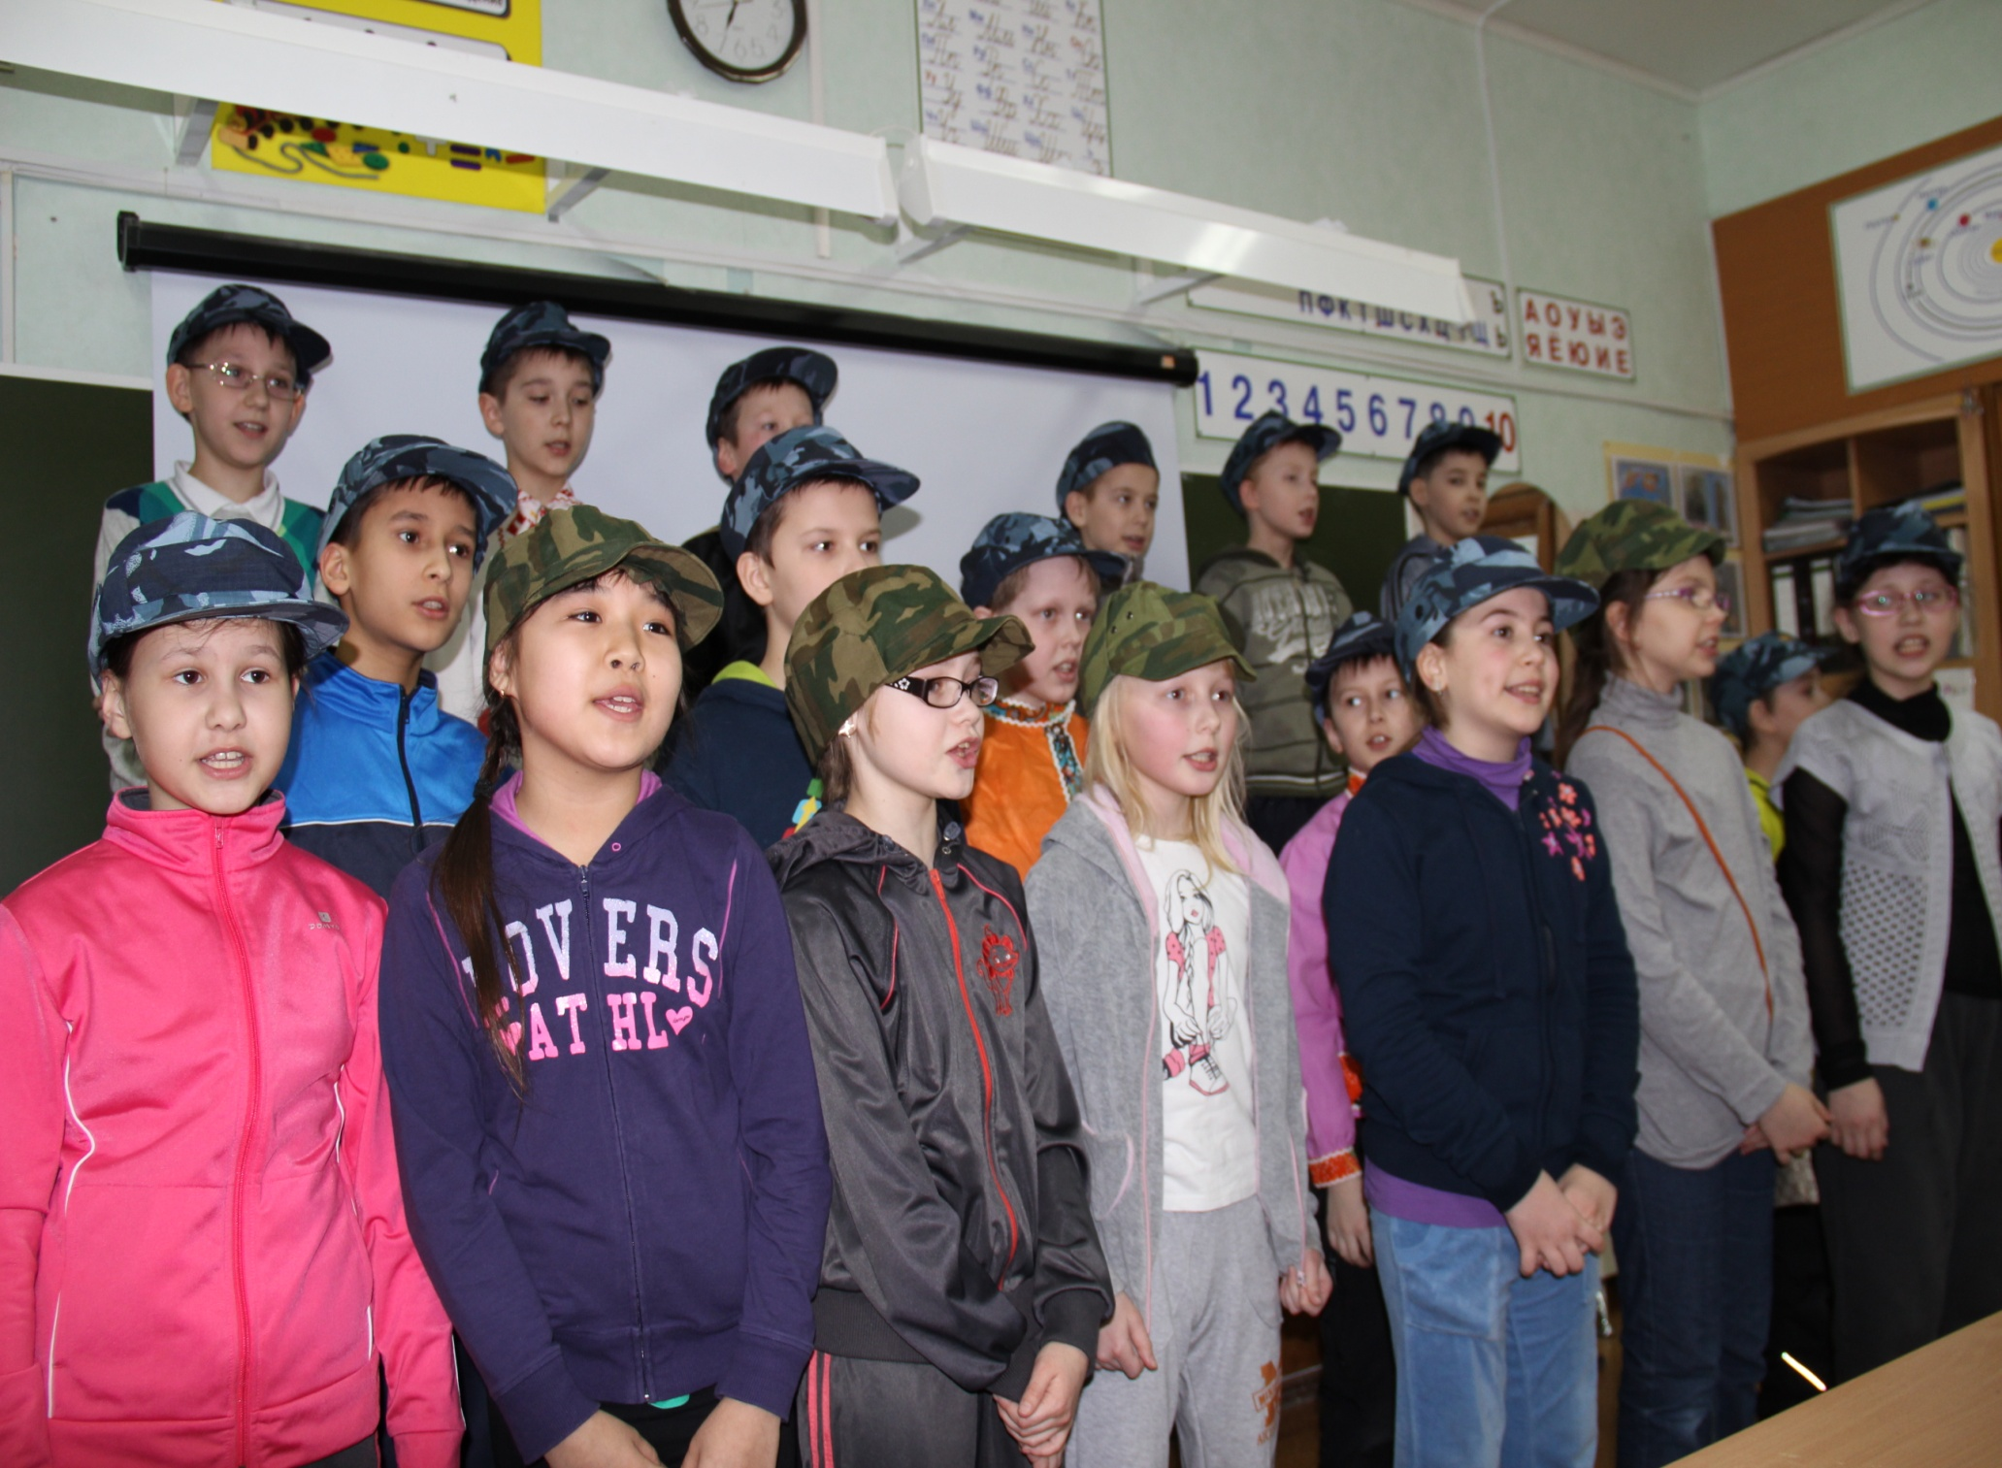

Slide 9
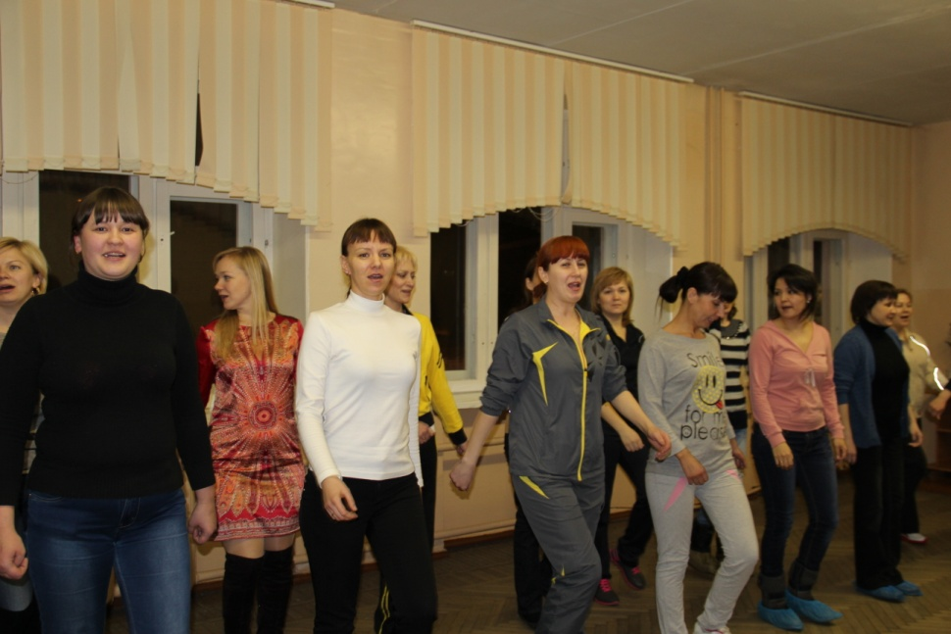
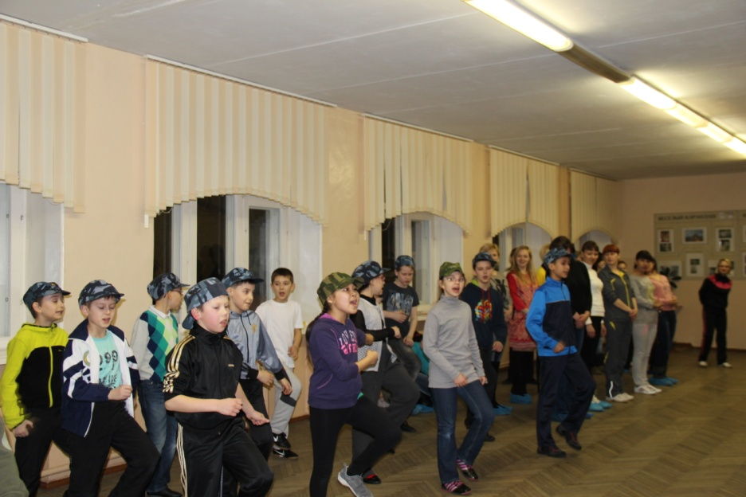
Конкурс «Строй песни»

Slide 10
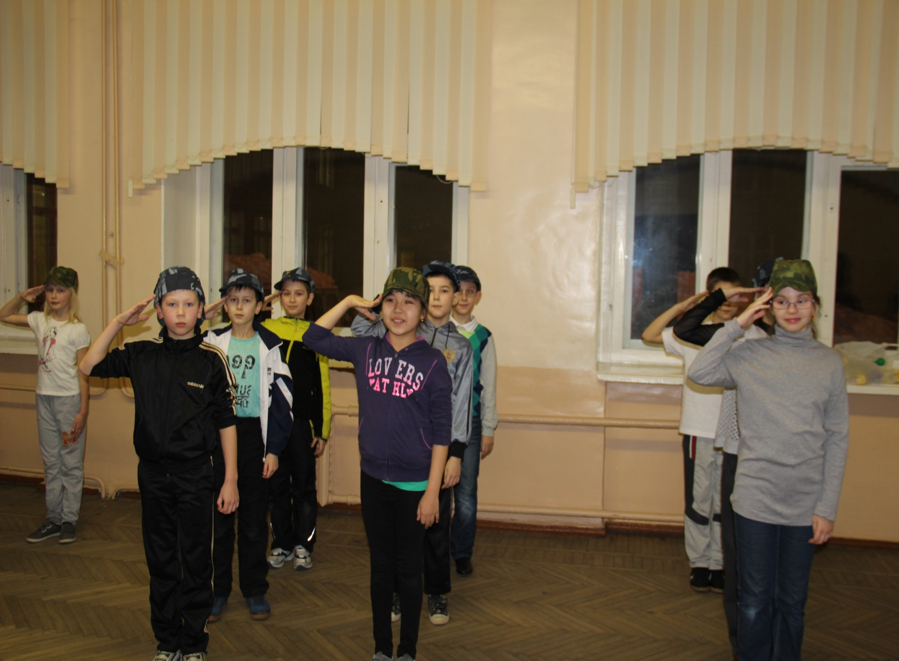
.

Slide 11
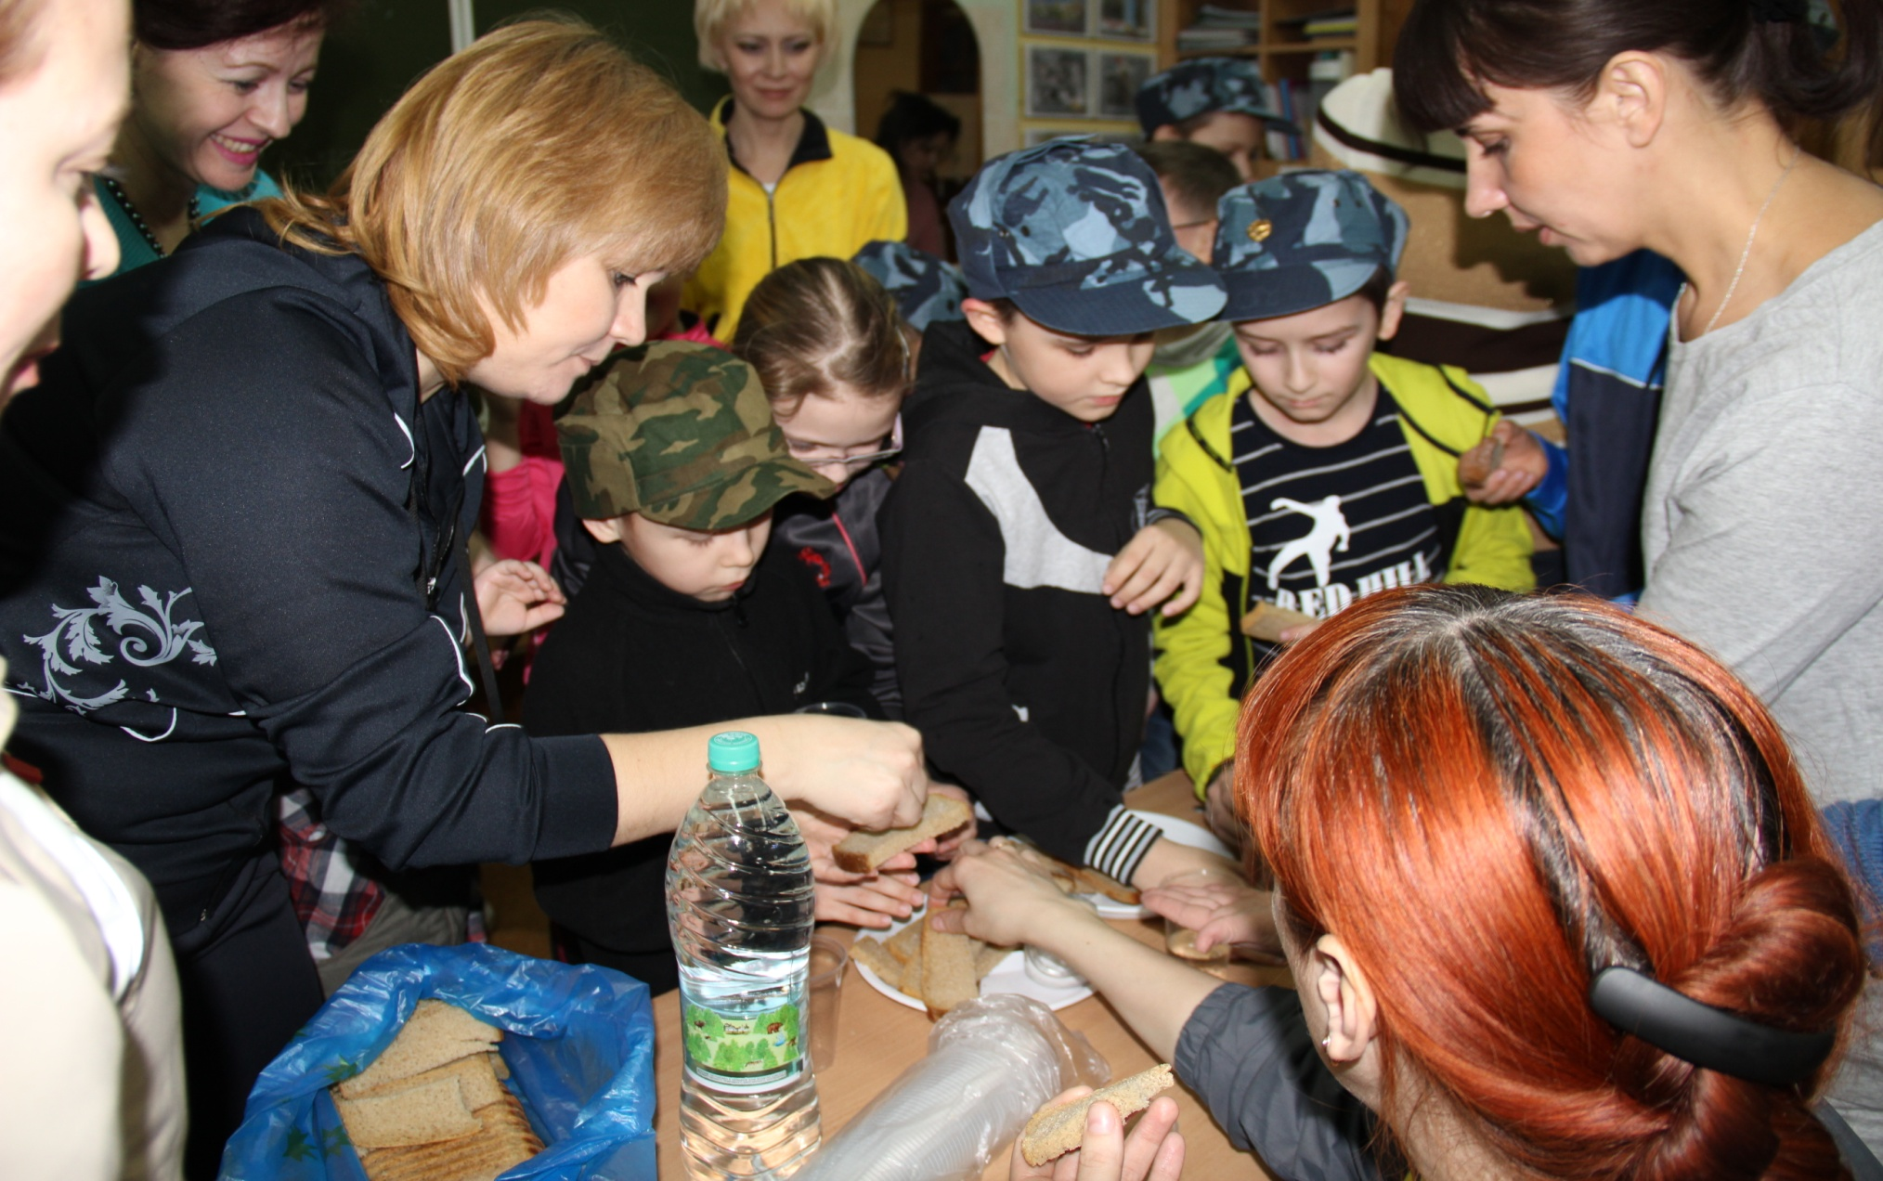
Привал .Сромна солдатская еда.

Slide 12
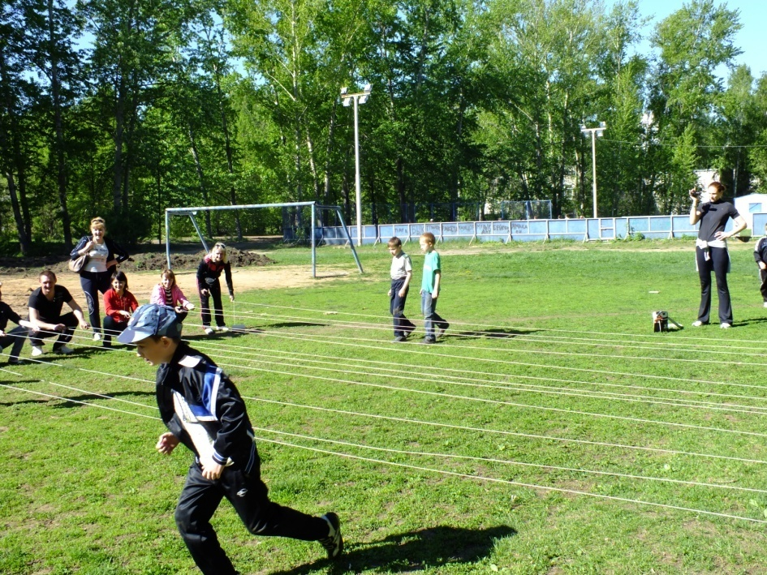
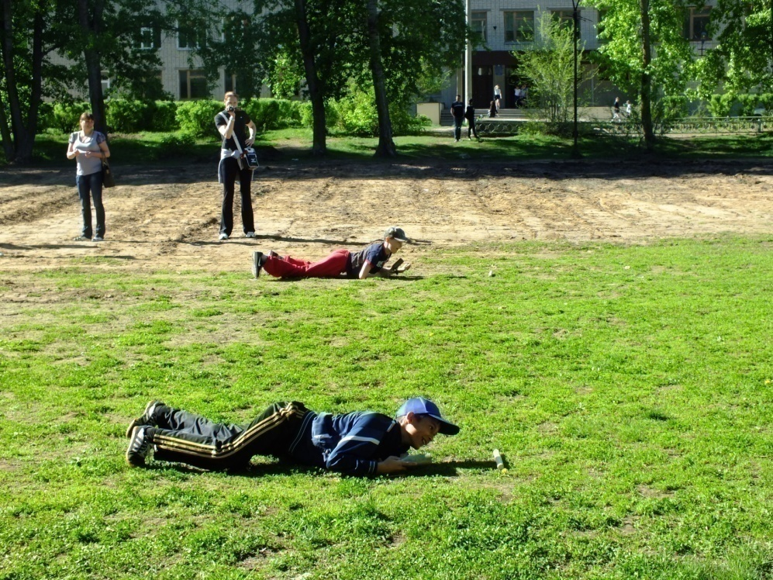
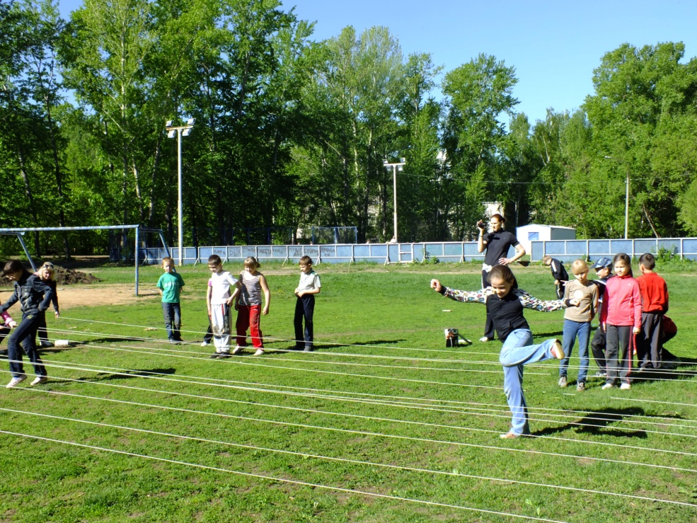
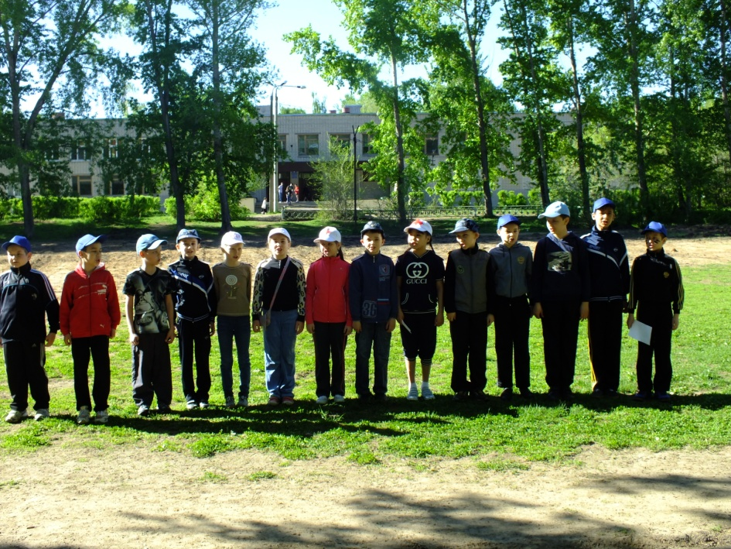
Игра «Зарничка»

Slide 13

Всемирный день Добра
Сбор макулатуры
Посещение ветеранов ВОВ
Изготовление открыток к 9 мая
Весёлые музыкальные переменки

Slide 14
План работы по реализации проекта
Дата | Тема | Основная работа | Исполнители
Октябрь | Классный час «Воспоминания о войне» | - составление перспективного плана по проекту. - распределение поручений среди учащихся; - анкетирование с целью выяснения, что учащиеся класса знают о Великой Отечественной войне, знают ли они ветеранов-родственников. кто из их родственников был участником войны или тыла - экскурсия в школьный музей «Дом в котором мы живём» - изучение мнения учащихся 1-ых классов гимназии и их родителей: «Почему мы не вправе забывать тех, кто отстоял для нас Великую Победу?» - просмотр фильмов и презентаций о ВОв: «Битва за Москву» - Классный час "...Но выстоял бесстрашный тот солдат" - Великая Отечественная война в произведениях художников | классный руководитель, ученики, родители

Slide 15
Ноябрь | «Наши герои» | - посещение сквера памяти и возложение цветов; - ВОв в художественных произведениях – школьная библиотека; - поисковая деятельность по сбору материала о родственниках участниках войны и родственниках тыловиках - сбор чернового материала для календаря «Мы потомки великой Победы» - изучение альбома «Награды Родины»; - - библиотечные уроки «Сурвые годы войны» - конкурс рисунков «И в мирном мире жить..» | классный руководитель, учащиеся, родители

Slide 16
Декабрь-февраль | «Вечная слава героям» | - выставка фотографий, плакатов и рисунков; - песни ВОв - просмотр фильмов и презентаций о Вов -Заключительный этап по сбору материала для календаря «Мы потомки великой Победы» Классный час «Мой папа служил» Классный час «Разговор о мужестве» Конкурс рисунков « Мои мечты» Классный час «Герои земляки» | классный руководитель, ученики , родители.

Slide 17
Март-май |  | - написание и вручение писем-благодарностей, поздравительных открыток ветеранам войны и участникам тыла . -Выпуск календаря «Мы потомки великой Победы» -Концерт для ветеранов. Вручение календарей ветеранам и их родственникам. - защита мини-проектов «Юные участники ВОв»; - образовательное событие «Помнить, чтобы жить!» - участие в параде Победы, возложение цветов | классный руководитель, ученики , родители.

Slide 18
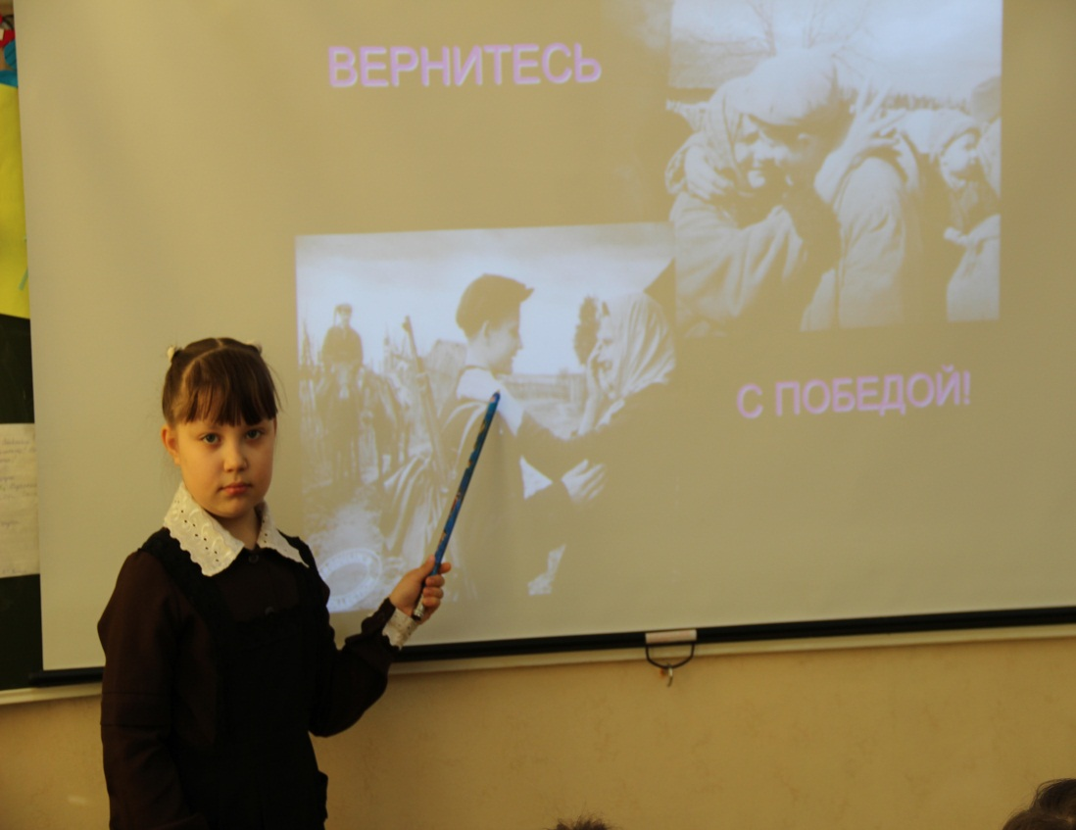
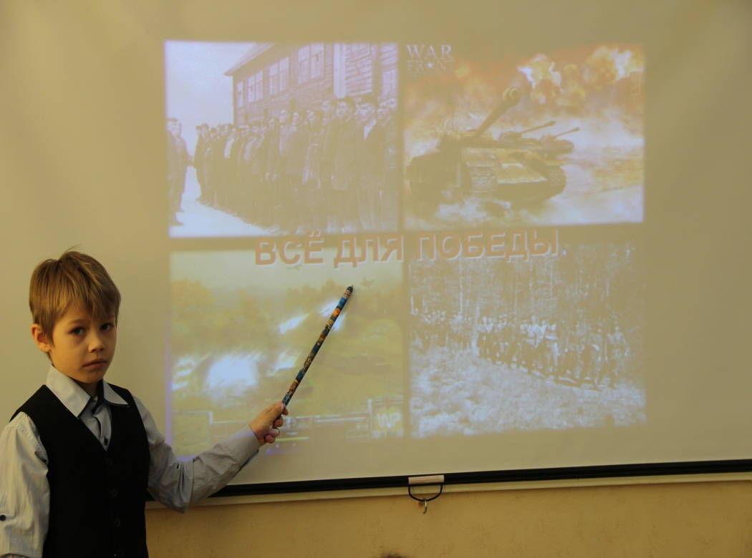
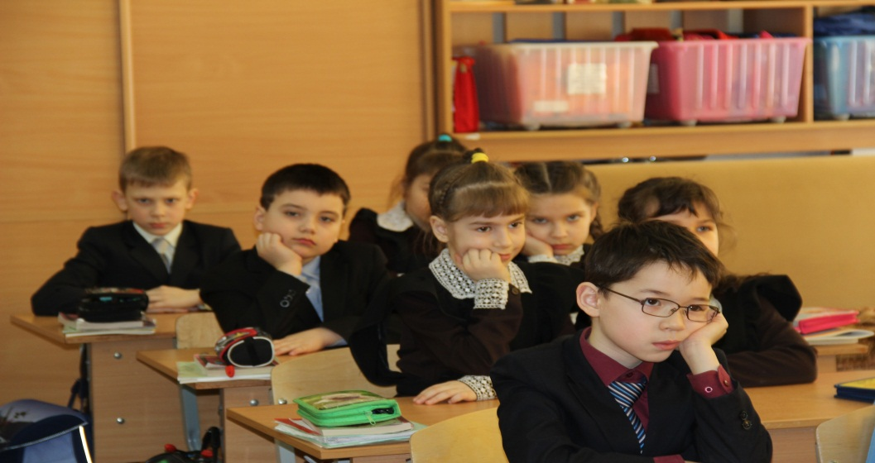
Классный час "Но выстоял бесстрашный тот солдат"

Slide 19
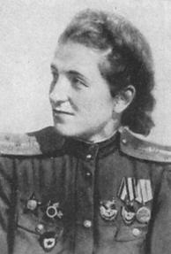
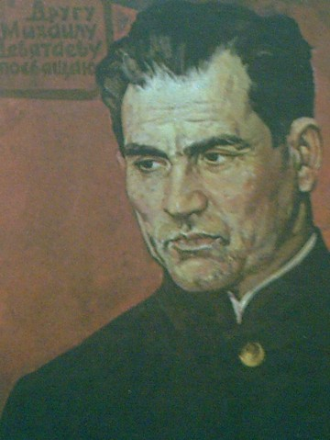
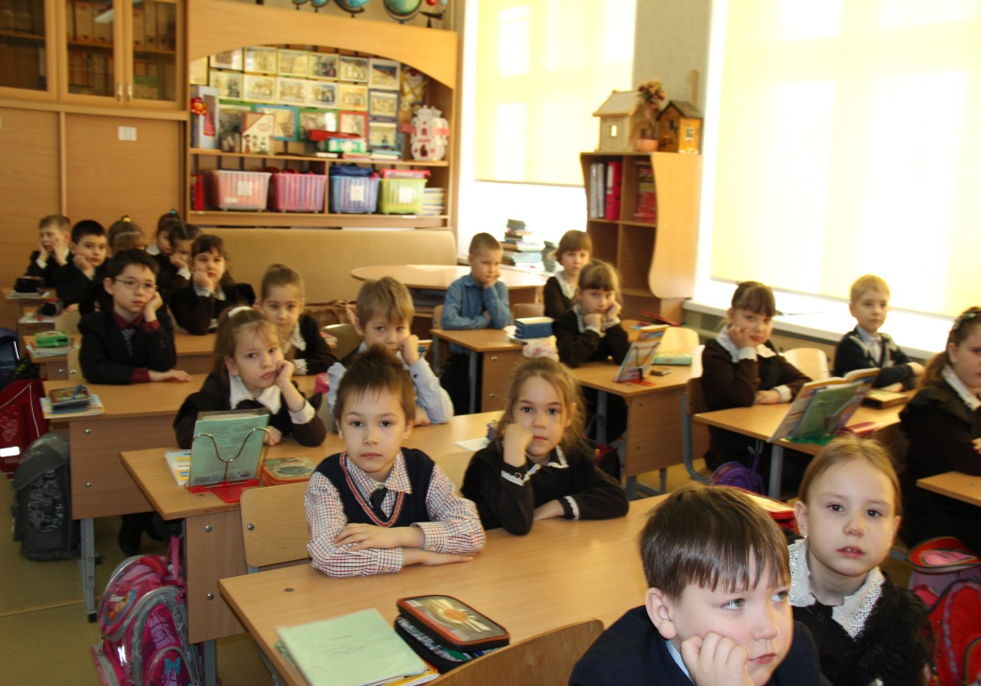
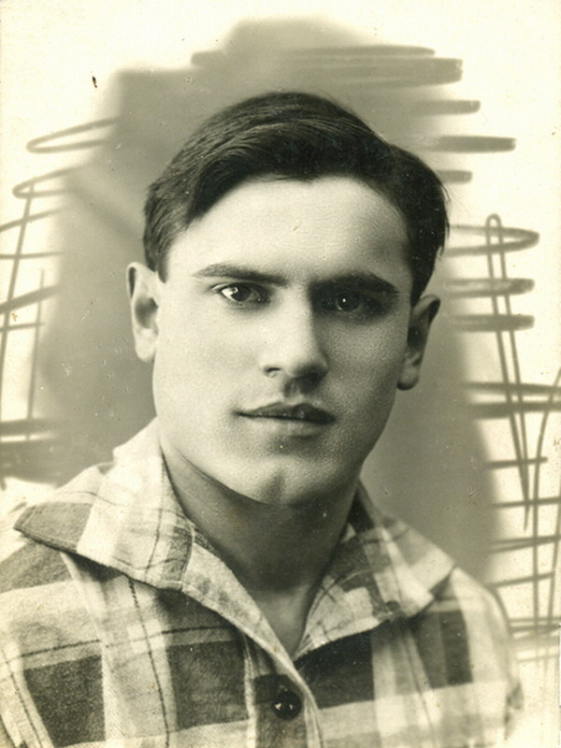
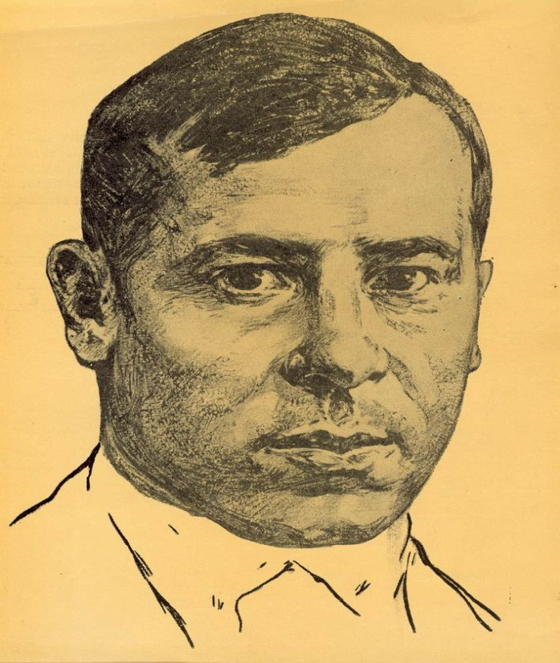
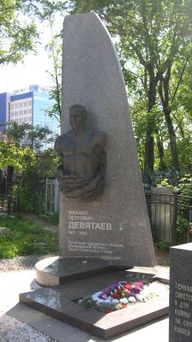
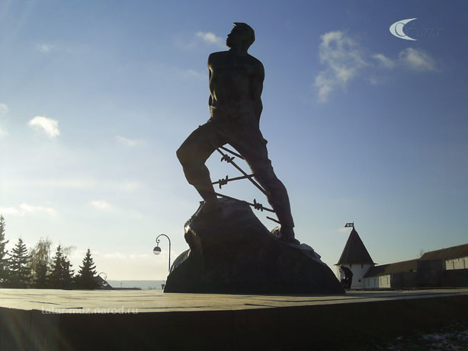
Классный час «Герои -земляки»
А. Алиш
М.Сыртланова
М.П.Девятаев
М. Джалиль

Slide 20
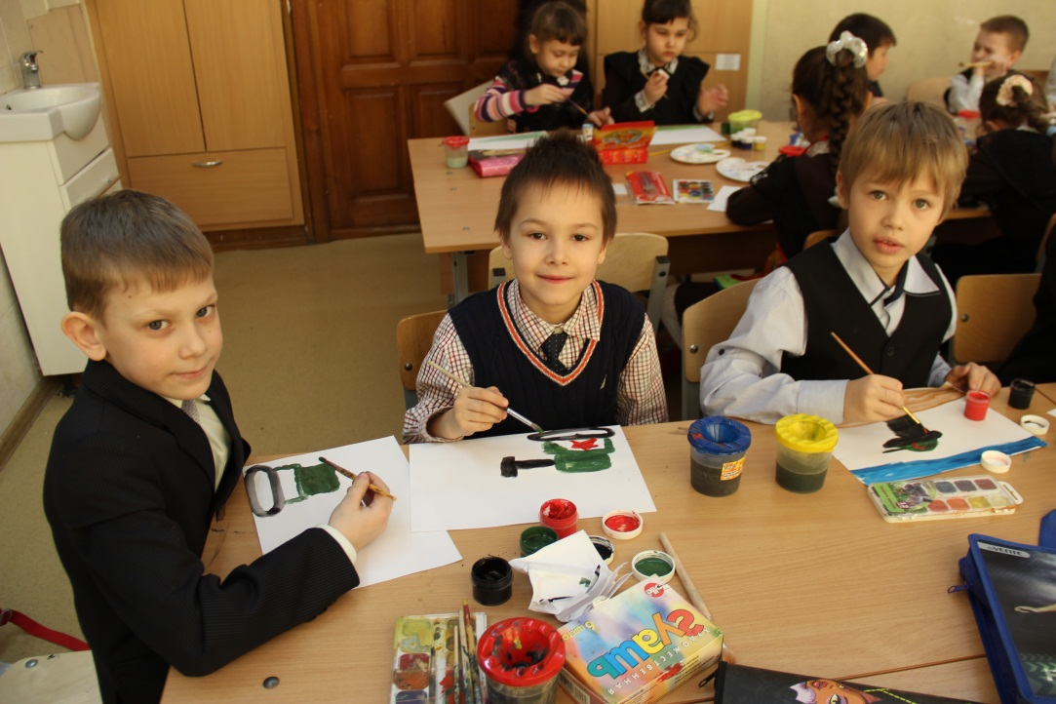
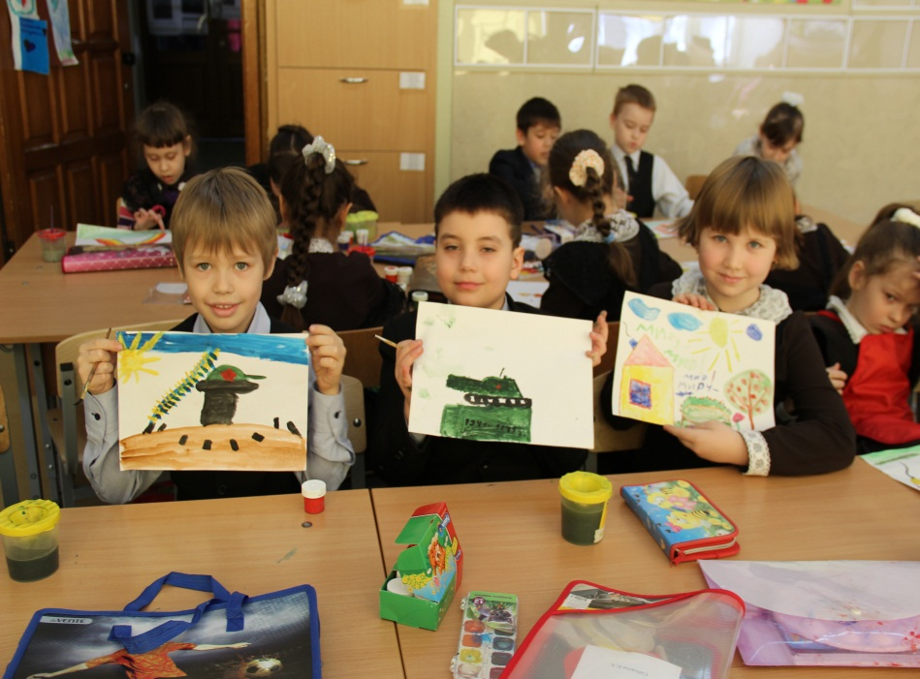
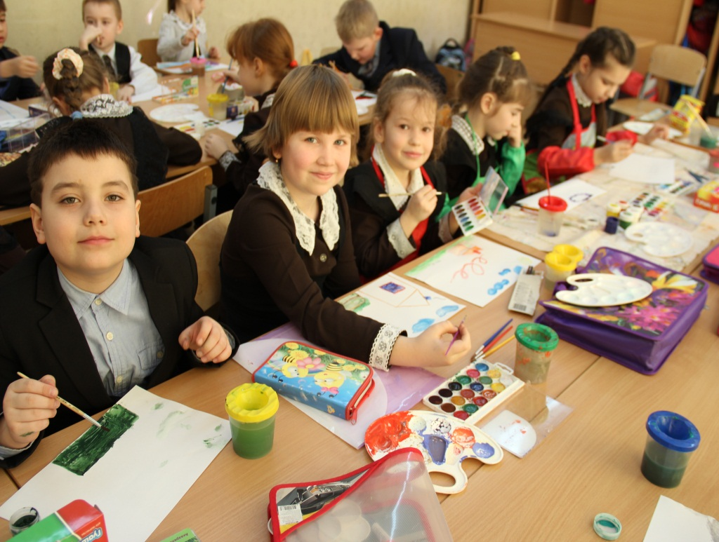
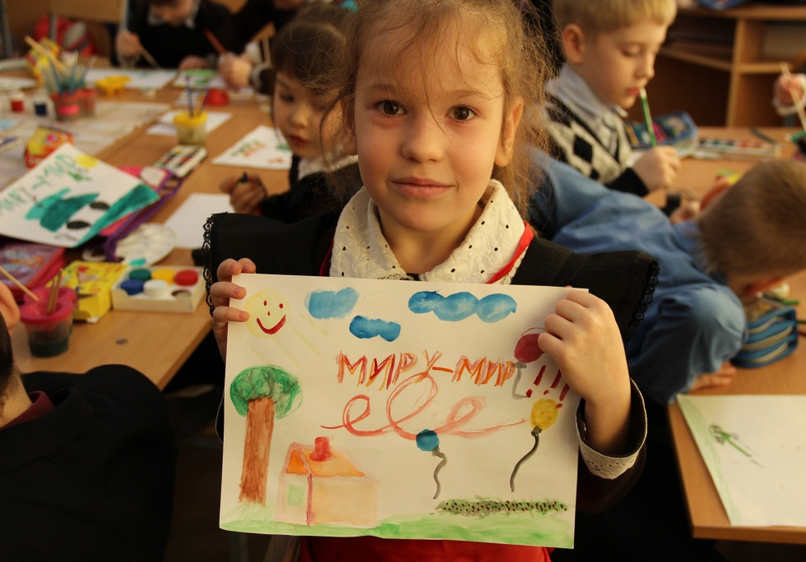
Конкурс рисунков «И в мирном мире жить..»

Slide 21
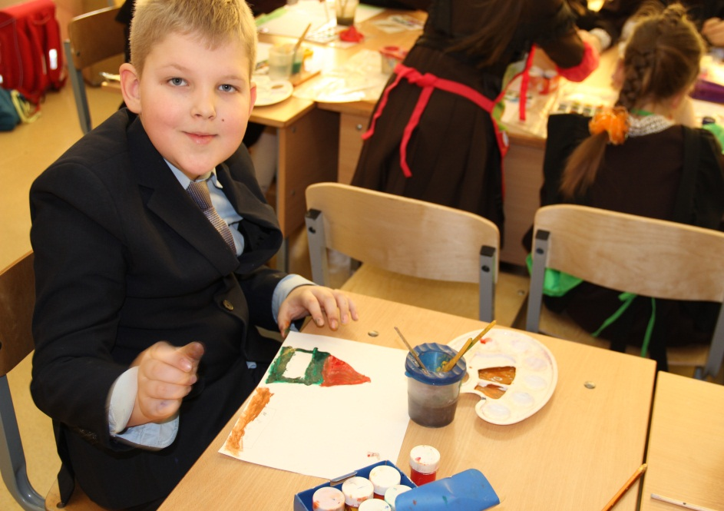
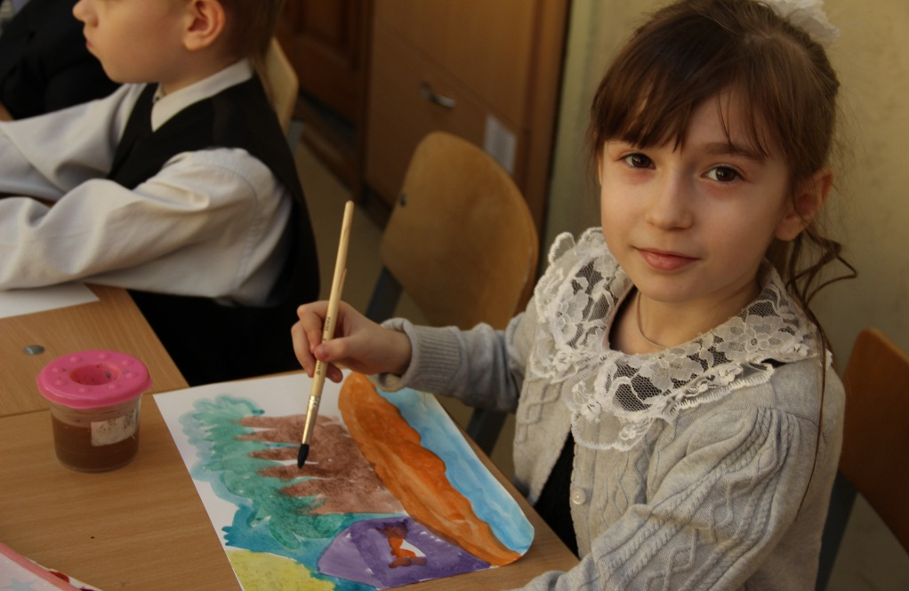
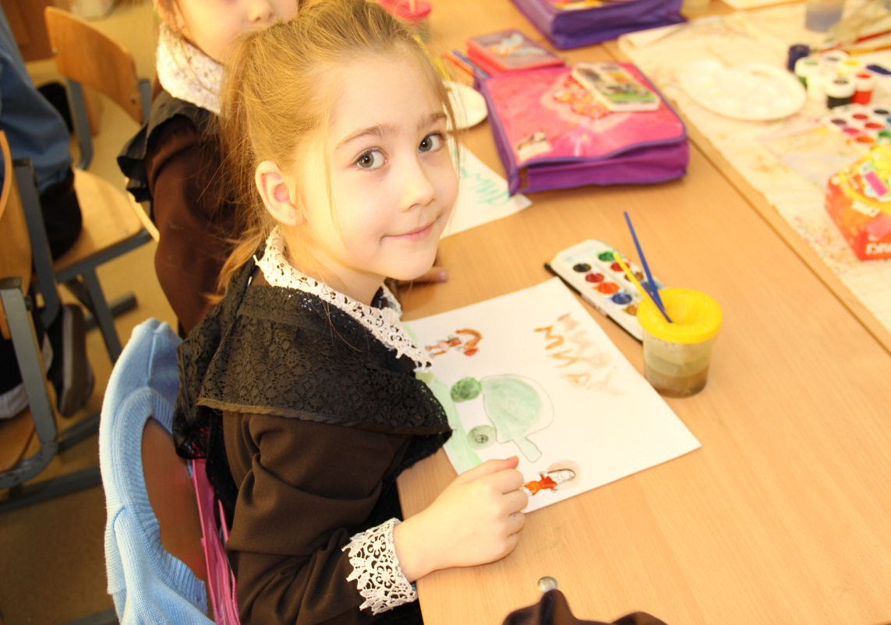
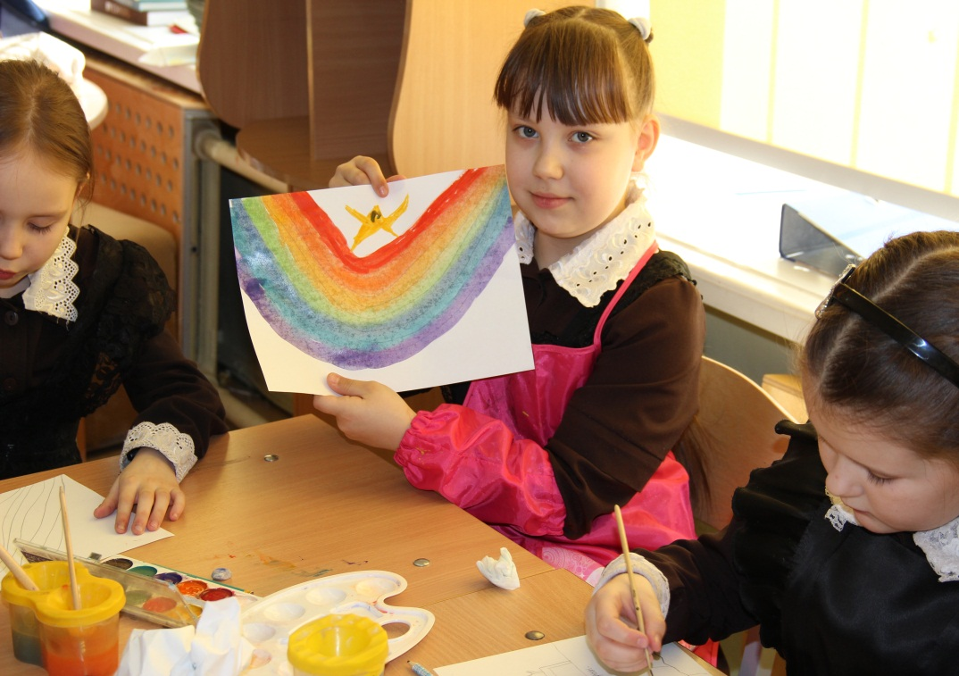
Конкурс рисунков «Мои мечты»

Slide 22
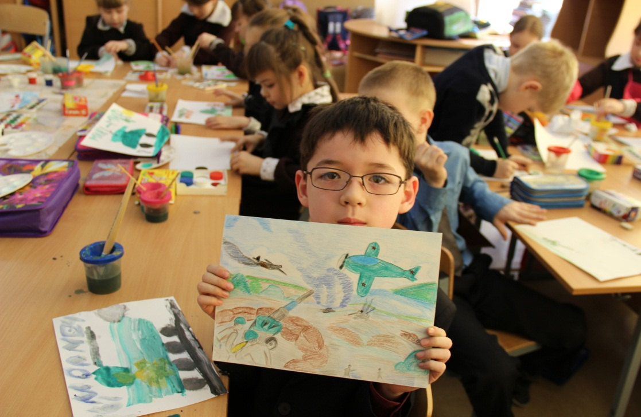
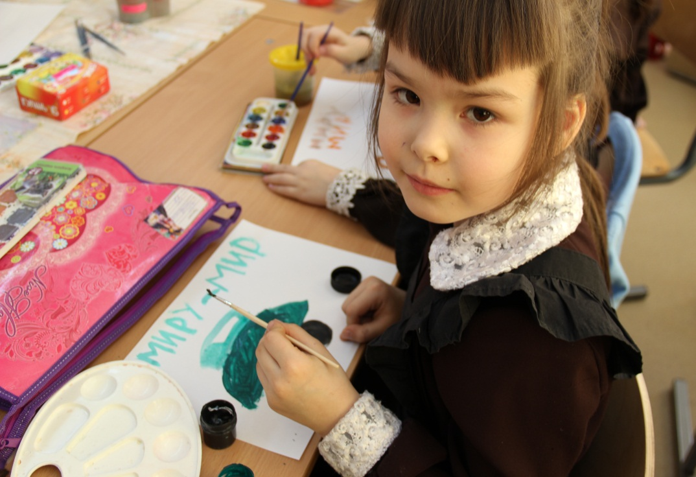
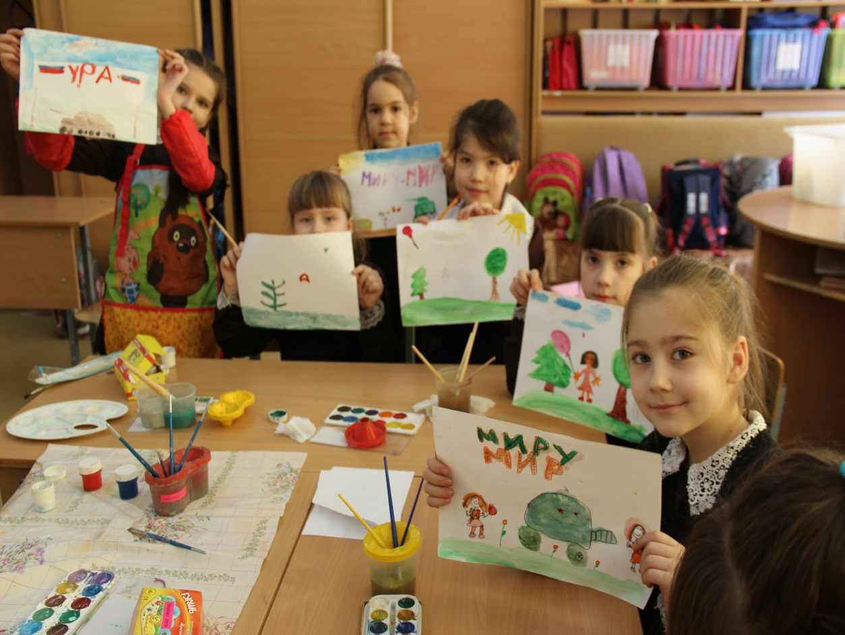
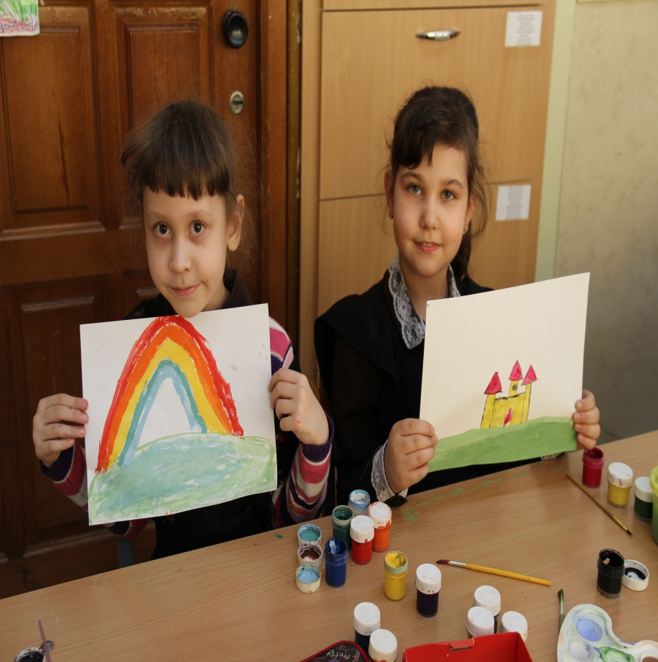

Slide 23
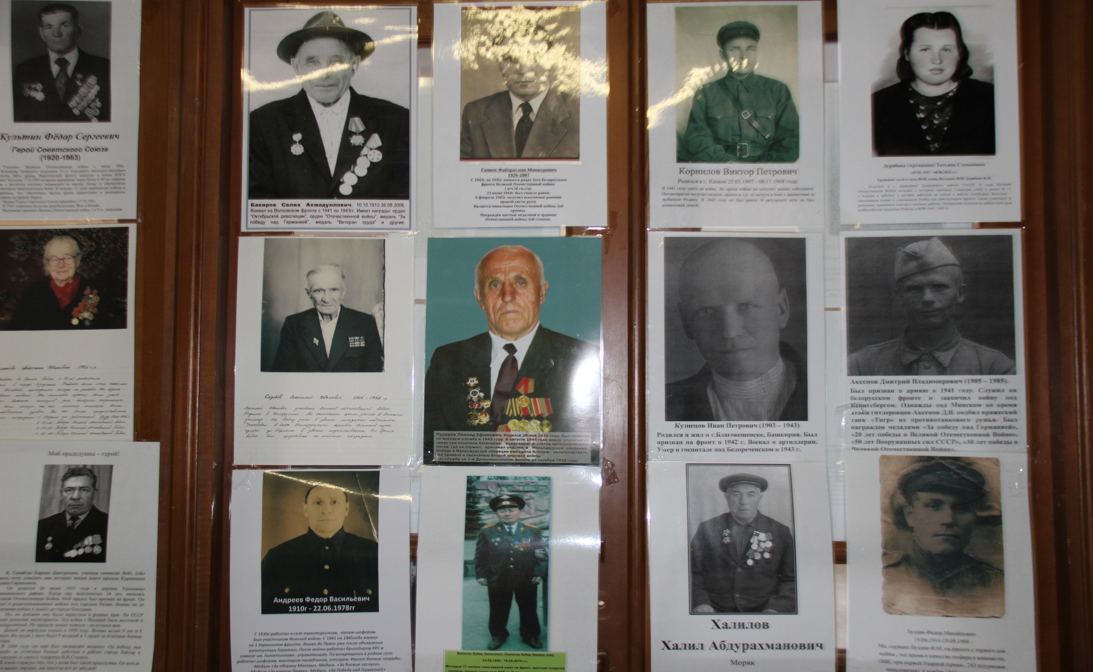
Акция «Аллея славы»

Slide 24
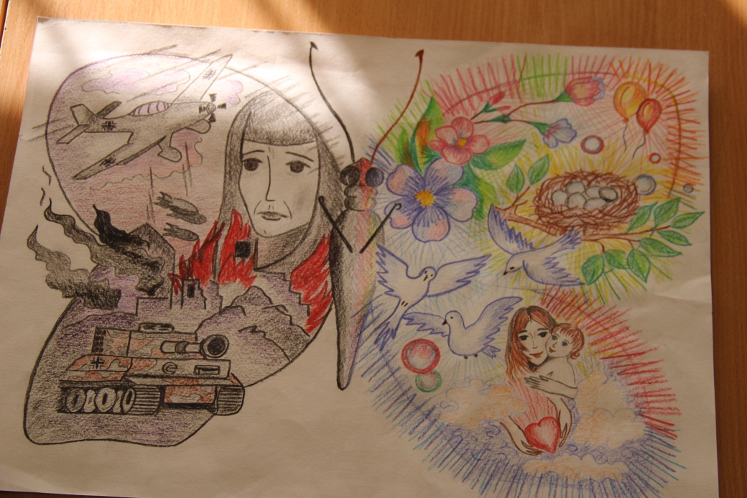
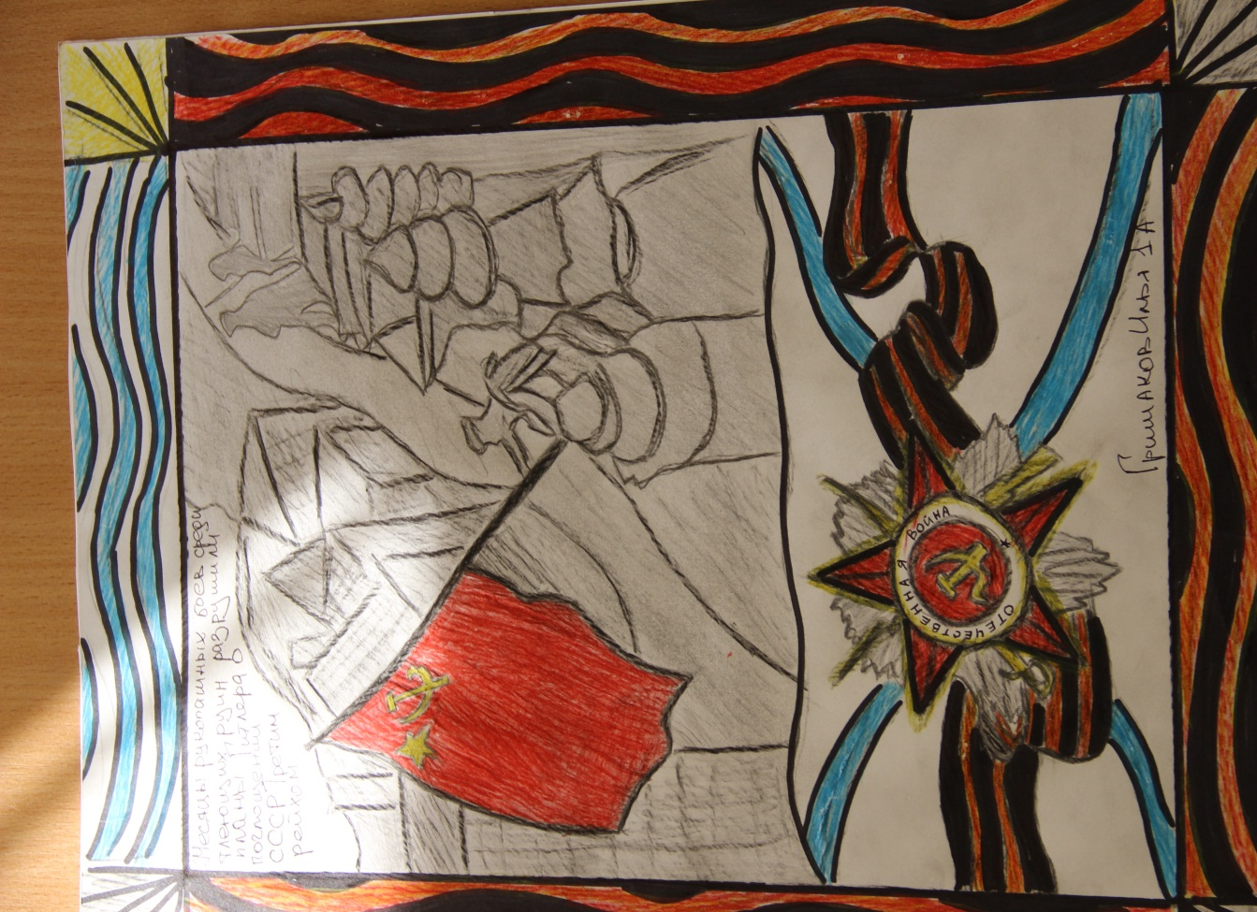
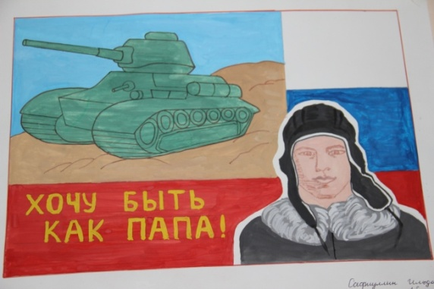

Slide 25
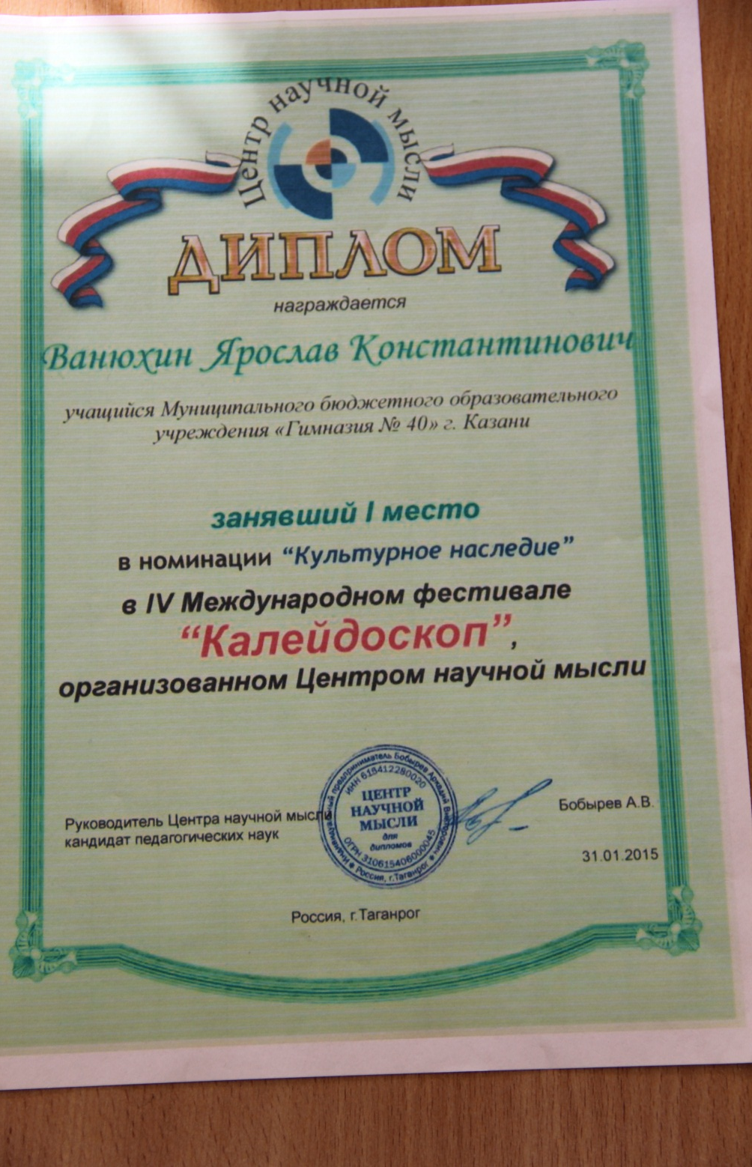
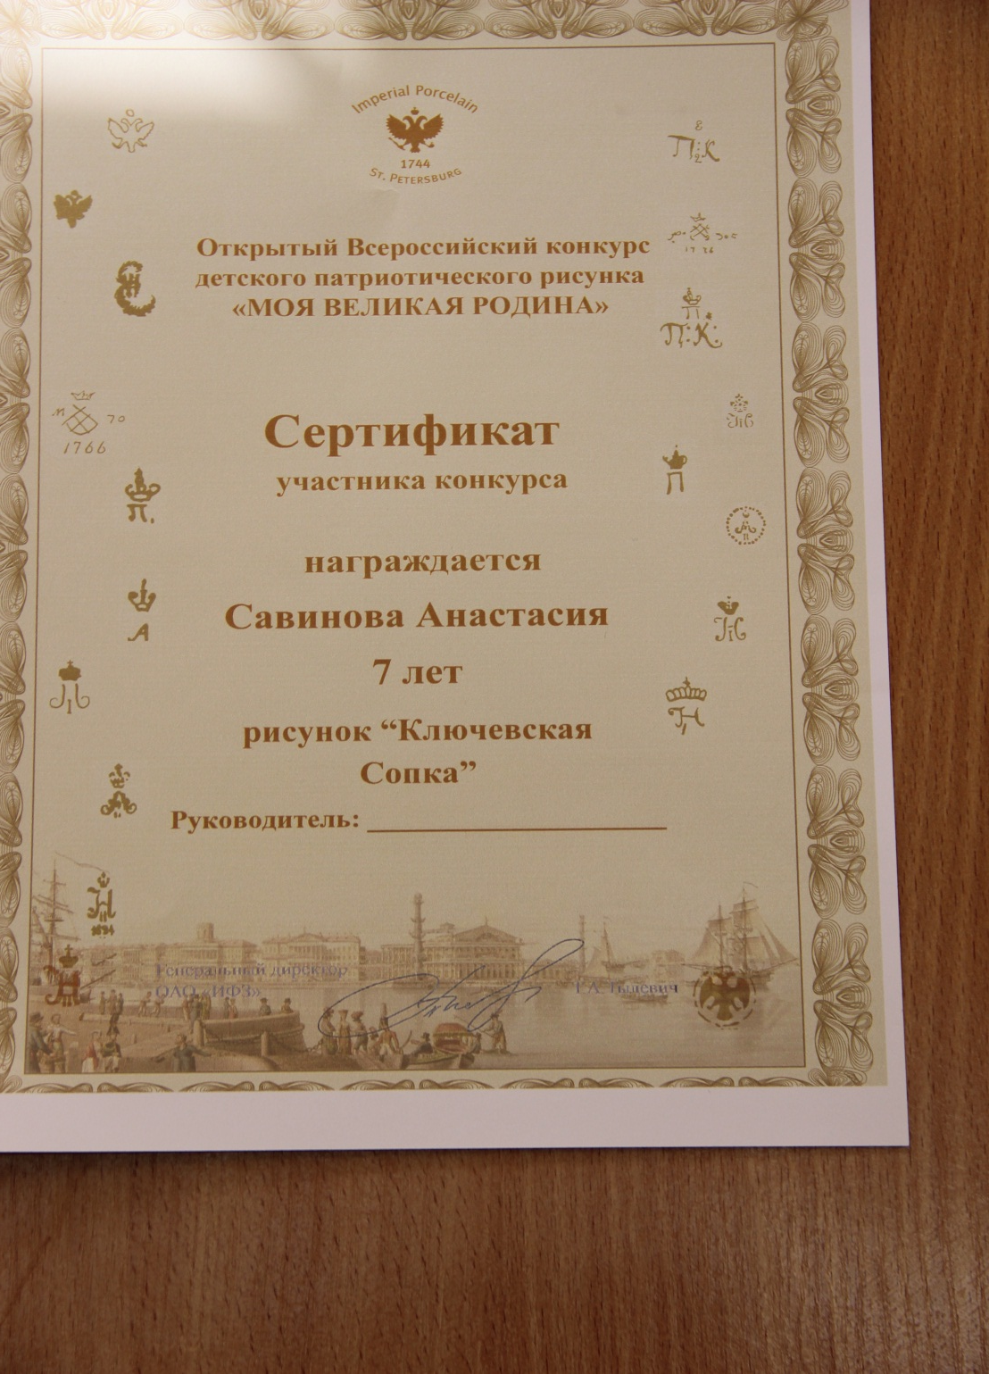
Н а ш и н а г р а д ы.

Slide 26
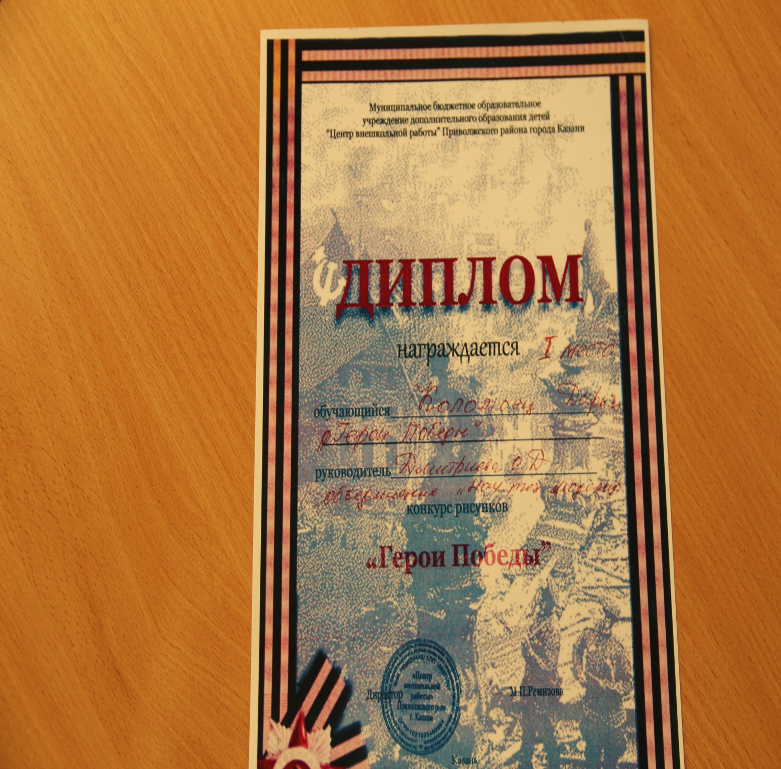

Н а ш и н а г р а д ы.

Slide 27


Классный час
«Мой папа служил»

Slide 28



Slide 29


Классный час
«Мой папа служил

Slide 30



Классный час
«Разговор о мужестве»

Slide 31

Календарь .

Slide 32


Письмо солдату Победителю.

Slide 33

Пусть помнят все про подвиг вашей жизни,
Пусть люди помнят ваши имена.
И пусть умолкнут войны, что есть в мире
В тот день, когда черемуха цвела.

Slide 34



Slide 35

История моей семьи в годы войны.

Slide 36


История моей семьи в годы войны.

Slide 37

Поздравительные письма-обращения
С ДНЁМ ПОБЕДЫ!
Спасибо Вам, что мы войны не знали,
Что мы не слышим шума страшных лет,
Что Вы нам жизнь своею жизнью дали!
Пусть судьба Вам подарит
долгих ,счастливых лет!
УВАЖАЕМЫЙ____________________________________________!
МБОУ «Гимназия №40»
поздравляет Вас
с самым светлым,
самым прекрасным,
самым долгожданным
праздником весны!

Slide 38
Заключение
Работая над проектом по столь значимой теме «Помнить, чтобы жить!»
на ярких примерах героизма нашей армии, храбрости и мужества народа, призванной помочь решению проблемы патриотического воспитания в школе, мне открылись очевидные плюсы от его реализации.
Кроме повышения патриотического сознания у школьников
проект позволил интенсивнее вовлечь детей и их родителей в исследовательскую деятельность:
поиск материала к внеклассным мероприятиям, сбор материала для календаря «Мы потомки великой Победы»
подготовка презентаций и выступлений, что способствовало развитию аналитических способностей детей, сотрудничеству детей с родителями(маленький возраст учащихся затрудняет самостоятельное выполнение некоторых этапов проекта и требует безусловную помощь со стороны родителей.)
самостоятельность в поиске информации и принятии решений.

